Slide 1
第十課 大衛做王，統一全族 （撒下1-4章）
大衛聽聞掃羅死訊；哀悼掃羅與約拿單
亞瑪力人向大衛報信 （1:1-1:15）
少年人去報信，希望得到獎賞
少年人認為他做了正確的事情（讓掃羅免除痛苦，把大衛的對頭死亡的好消息帶來，還把掃羅的冠冕帶來）
動機是為了取悅新王大衛
大衛悲哀，禁食，為掃羅，約拿單和以色列家
掃羅是以色列的君王，神所膏的，被非利士人和亞瑪力人殺死
以色列是他的民族，神的選民，卻被打敗
約拿單是他的好友弟兄，被非利士人所殺
大衛沒有可高興的
大衛讓人殺了報信的亞瑪力人
雖然亞瑪力人不是掃羅死的主要原因，但他動了手
作為亞瑪力人，他本來不應該在掃羅大軍隊裡

Slide 2
第十課 大衛做王，統一全族 （撒下1-4章）
大衛聽聞掃羅死訊；哀悼掃羅與約拿單
大衛作哀歌吊念掃羅與約拿單（1:17-27)
大衛沒有說掃羅大敗績和作惡的地方
大衛將掃羅作為大能的勇士來懷念【英雄何競撲倒】
掃羅本身是一位英雄（在大衛和以色列百姓大眼裡）
掃羅加害與大衛的罪，大衛已經饒恕他了（神已經為他申冤，開路）死者已矣
大衛將掃羅當作父輩來尊敬【當孝敬父母】出20:12
大衛照神的心意行事為人
彼前2:17 【務要尊敬眾人，親愛教中的弟兄，敬畏神，尊敬君王】
腓4:8 【凡是真實的，可敬的，公義的，清潔的，可愛的，有美名的，若有什麼德行，若有什麼稱讚，這些事你們都要思念】
大衛的詩歌也是為了流傳給以色列人的後代，紀念神所膏的第一位王

Slide 3
大衛家族
耶西
大衛
暗嫰
基利押
亞比該
亞瑪撒
洗魯雅
亞比篩
約押
亞撒黑
押沙龍
亞多尼雅
以特念
示法提雅

Slide 4
掃羅家族
掃羅
約拿單
伊施波設
麥基舒亞
亞比拿達
米拉
米甲
亞希暖
亞摩尼
米非波設
利斯巴
米非波設
基士
尼珥
押尼珥

Slide 5
第十課 大衛做王，統一全族 （撒下1-4章）
大衛受膏作猶大王；開始統一戰爭
大衛在希伯崙被膏 （2:1-2:7）
大衛家與掃羅家爭戰 （2:8-2:32)
押尼珥帶掃羅兒子伊施波設到瑪哈念作王
押尼珥挾天子而令諸侯
伊施波設作以色列王二年
押尼珥與約押爭鬥，以色列人戰敗，但亞撒黑被殺
押尼珥與約押帶軍隊在基遍挑衅
各自的12人戰死 （肉搏）
演變成戰事，押尼珥誤殺了亞撒黑
戰鬥叫停，約押埋下復仇的種子

Slide 6
第十課 大衛做王，統一全族 （撒下1-4章）
掃羅舊將押尼珥歸附大衛；大衛外甥約押謀殺押尼珥，為弟報仇
大衛在希伯崙安家樂戶 （3:1-5）-- 6 個兒子6位母親-伏筆
押尼珥與伊施波設分歧，投靠大衛 （3:6-12）
押尼珥一手遮天，霸佔掃羅妃嬪
伊施波設責備押尼珥，押尼珥一怒之下要歸附大衛
押尼珥明知道大衛是神揀選繼承王位的
押尼珥擁立伊施波設是為了自己的權勢和利益
當他有了籌碼來取得大衛的封賞時，就放棄了掃羅的兒子
押尼珥將米甲帶回給大衛，與大衛達成協議，召集以色列各族來歸屬大衛（3:13-21）
約押反對大衛接受了押尼珥，追趕押尼珥陰謀刺殺他 （3:22-27）- 報復/嫉妒
大衛對約押刺殺押尼珥不滿，隱忍不發，哀悼押尼珥 （3:28-38）
願流他人血的罪歸到約押頭上 – 冤有頭，債有主
大衛要約押及眾人為押尼珥舉哀（眾民都喜悅）-- 向以色列各族表明態度
大衛隱忍對約押的不滿

Slide 7
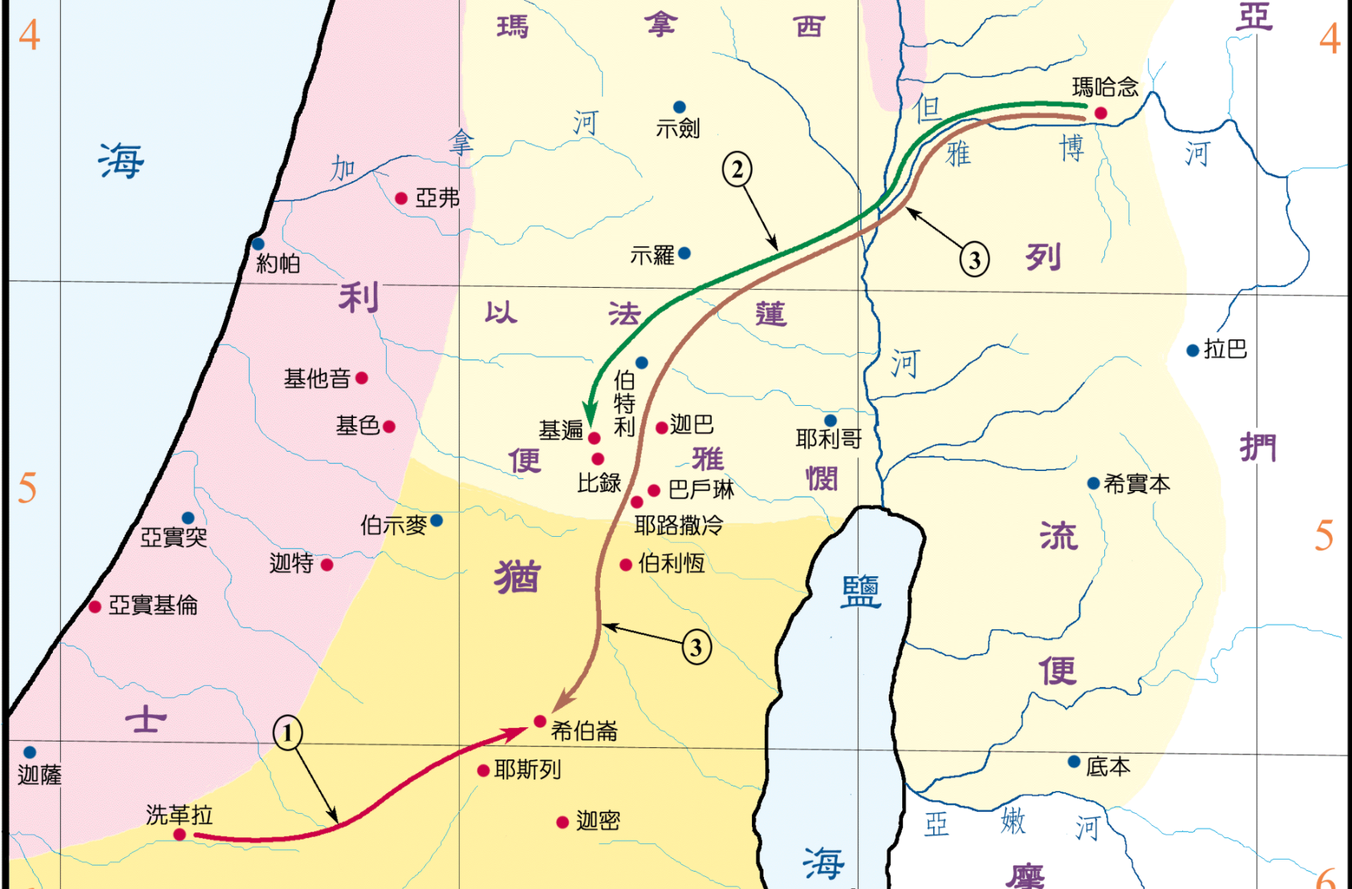
1. 撒下 2:1-4 大衛去希伯崙，猶大人在希伯崙膏大衛作猶大家的王。
2. 撒下 2:12-31 伊施波設的元帥押尼珥，領人從瑪哈念到基遍去，與猶大的勇士對陣，前者大敗，死了三百六十人，但猶大人只死了十九人。
*撒下3:12-39 押尼珥要歸順大衛，但在希伯崙被約押所殺，大衛為押尼珥哀悼。
3. 撒下 4:5-12 伊施波設被他的兩個軍長利甲和巴拿所殺，又割下他的首級拿到希伯崙去獻給大衛，但被大衛所殺。
聖經簡報站

Slide 8
第十課 大衛做王，統一全族 （撒下1-4章）
掃羅之子伊施波設被殺，大衛統一全族
比彔人臨門的兒子行刺伊施波設，向大衛獻上首級 （4:1-8）
比彔人軍長掌權（基遍人 – 約書亞時期和他們立約不殺他們）
殺了伊施波設來邀功
大衛懲罰行刺者 （4:9-12）
賣主求榮的人不會得到賞賜，反招殺生之禍
大衛判斷是非是按神的標準，不是自己的私利

Slide 9
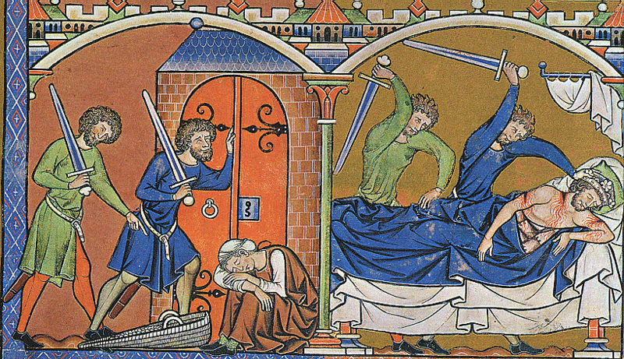
第十課 大衛做王，統一全族 （撒下1-4章）

Slide 10
第十課 大衛做王，統一全族 （撒下1-4章）
觀察與分析
兩個元帥
押尼珥身份 | 押尼珥所做的 | 約押的身份 | 約押所做的
掃羅堂兄 | 沒有保護好掃羅 | 大衛的外甥 | 跟隨大衛逃亡
元帥 | 他很可能是那說讒言的，要掃羅殺大衛 | 將領，後來成為元帥 | 幫助大衛爭戰，包括奪回亞瑪力人掠奪的財物家人
他也是負責掃羅安全的 | 挑起戰爭 |  | 殺死押尼珥
 | 誤殺亞撒黑 |  | 殺死烏利亞
 | 謀求私利 |  | 殺死押沙龍
 |  |  | 殺死亞瑪撒
 |  |  | *規勸過大衛

Slide 11
第十課 大衛做王，統一全族 （撒下1-4章）
觀察與分析
兩個元帥
他們相同之處
扶持君王的
是君王的家人，值得信任
有能力，有技巧，有地位
都不能做到真正的忠心
都沒有為以色列的統一努力，而是製造分裂
他們受到大衛不同的對待
押尼珥原來是要抵擋大衛的，但他後來選擇了投靠，雖然投機，但是光明正大的投機 – 受到大衛的尊敬和哀悼
約押本有擁護大衛為王的功勞，卻不能完全體貼大衛的心意，也不能從全局考慮，為私仇而忘大局，差點影響大衛的統一大計
約押的弟弟是戰爭中死去，不應該為他在和平時期蓄意謀殺 –受到大衛咒詛和懲罰

Slide 12
第十課 大衛做王，統一全族 （撒下1-4章）
觀察與分析
投機之人
報信的亞瑪力人
作元帥的押尼珥
作軍長的比彔人
做事目的是為了取悅權貴，最終給自己好處
落井下石為多，雪中送炭極少
沒有忠心，隨時可以賣主

Slide 13
第十課 大衛做王，統一全族 （撒下1-4章）
觀察與分析
屬神之人 – 大衛
追殺自己的人死了，不會得意
為掃羅約拿單寫哀歌，讓人傳誦
埋葬自己敵人的人，得到厚待
不願意與自己的同胞爭戰
對投靠的人給予優待
為無辜人受害哀哭
懲罰殺害君王之人

Slide 14
第十課 大衛做王，統一全族 （撒下1-4章）
重點與應用
如何做一個稱職的將領？
我們都是基督的精兵，如果要能為神所用，必須要學會忠心和服從
我們在日常生活中就要有訓練
職場
家庭
教會
我們要問一個問題：“如果我是自己的上司，我想要一個這樣的手下嗎？”
對神的要求要順服
對在世掌權者要忠心
你 們 作 僕 人 的 ， 要 懼 怕 戰 兢 ， 用 誠 實 的 心 聽 從 你 們 肉 身 的 主 人 ， 好 像 聽 從 基 督 一 般 。不 要 只 在 眼 前 事 奉 ， 像 是 討 人 喜 歡 的 ， 要 像 基 督 的 僕 人 ， 從 心 裡 遵 行 神 的 旨 意 。甘 心 事 奉 ， 好 像 服 事 主 ， 不 像 服 事 人 。【以弗所書6:5-7】

Slide 15
第十課 大衛做王，統一全族 （撒下1-4章）
⁹ 愛 人 不 可 虛 假 ； 惡 要 厭 惡 ， 善 要 親 近 。
¹⁰ 愛 弟 兄 ， 要 彼 此 親 熱 ； 恭 敬 人 ， 要 彼 此 推 讓 。
¹¹ 殷 勤 不 可 懶 惰 。 要 心 裡 火 熱 ， 常 常 服 事 主 。
¹² 在 指 望 中 要 喜 樂 ， 在 患 難 中 要 忍 耐 ， 禱 告 要 恆 切 。
¹³ 聖 徒 缺 乏 要 幫 補 ； 客 要 一 味 的 款 待 。
¹⁴ 逼 迫 你 們 的 ， 要 給 他 們 祝 福 ； 只 要 祝 福 ， 不 可 咒 詛 。
¹⁵ 與 喜 樂 的 人 要 同 樂 ； 與 哀 哭 的 人 要 同 哭 。
¹⁶ 要 彼 此 同 心 ； 不 要 志 氣 高 大 ， 倒 要 俯 就 卑 微 的 人 （ 人 ： 或 作 事 ） ； 不 要 自 以 為 聰 明 。
¹⁷ 不 要 以 惡 報 惡 ； 眾 人 以 為 美 的 事 要 留 心 去 做 。
¹⁸ 若 是 能 行 ， 總 要 盡 力 與 眾 人 和 睦 。
¹⁹ 親 愛 的 弟 兄 ， 不 要 自 己 伸 冤 ， 寧 可 讓 步 ， 聽 憑 主 怒 （ 或 作 ： 讓 人 發 怒 ） ； 因 為 經 上 記 著 ： 主 說 ： 伸 冤 在 我 ； 我 必 報 應 。
²⁰ 所 以 ， 你 的 仇 敵 若 餓 了 ， 就 給 他 吃 ， 若 渴 了 ， 就 給 他 喝 ； 因 為 你 這 樣 行 就 是 把 炭 火 堆 在 他 的 頭 上 。
²¹ 你 不 可 為 惡 所 勝 ， 反 要 以 善 勝 惡 。
重點與應用
如何做一位可敬的人？
學習雪中送炭，不是錦上添花
對朋友要忠心，有不同意見，要明說，不要說讒言，要進言
對人要尊重，不要順便批評，論斷。
對諂媚迎合的人不要鼓勵
對不仁不義的事要表明立場
對在上掌權者要聽從

Slide 16
第十課 大衛做王，統一全族 （撒下1-4章）
禱告
在今天紛亂的世界中，求神幫助我們不要以惡制惡，常常思念什麼是真實的，可敬的，公義的，清潔的，可愛的，有美名的，讓我們身上發出基督的香氣

Slide 17
第十課 大衛做王，統一全族 （撒下1-4章）
小組討論
你今天學習這課最大的收獲是什麼？
你覺得今天學習的人物裡面哪一位給你很好的提醒？
羅馬書12:9-21 哪些是你缺乏的？你希望從哪一點開始做起。

